Slide 1
Rénovation du baccalauréat professionnel Environnement Nucléaire
Rapport d’étape

Slide 2
Une rénovation pour quels objectifs ?
Prendre en compte le REX des entreprises et des lycées après cinq années de promotions : profils de postes occupés, compétences émergentes ou à conforter,…et faire évoluer le RAP,
Prendre en compte l’arrivée du BTS Environnement nucléaire modifiant le positionnement du baccalauréat sur certaines compétences liées à l’encadrement d’équipe,

Slide 3
Une rénovation pour quels objectifs ?
Mieux prendre en compte la réforme du baccalauréat professionnel en trois ans et la certification intermédiaire commune aux baccalauréats professionnels du champ de la maintenance
Faire évoluer le statut «confidentiel » du programme lié à la radioprotection (physique nucléaire) et les contenus associés

Slide 4
Une rénovation pour quels objectifs ?
Préciser les champs de savoirs liés à une culture générale de la maintenance (AFS des systèmes propres à l’EN)
Préciser les champs de savoirs liés aux activités spécifiques de l’environnement nucléaire :
Logistique
Démantèlement
Traitement des déchets

Slide 5
Une rénovation pour quels objectifs ?
Préciser l’articulation entre les compétences et les tâches professionnelles pour mieux cerner la certification
Préciser l’articulation entre les champs de savoirs et les compétences pour mieux cerner les volumes d’enseignement
Faire évoluer la certification et le règlement d’examen
Préparer un document d’accompagnement précisant les limites de connaissances de certains savoirs communs au domaine de la maintenance et des indications en termes d’équipement

Slide 6
Une rénovation pour quels objectifs ?
Différencier le référentiel de formation et les exigences des habilitations nécessaires à l’employabilité en créant un référentiel d’habilitation nucléaire qui précisera les habilitations nécessaires à l’obtention des diplômes, et celles qui seront de la responsabilité locale des CNPE et des prestataires

Slide 7
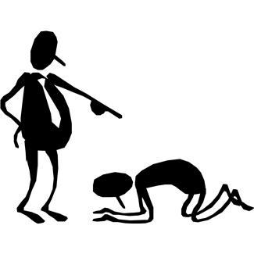
Une rénovation pour quels objectifs ?
Un délai visant une application du nouveau référentiel à la RS2014 mais une communication aux équipes dès la RS2013
Démarrage du groupe de travail le 17 janvier 2013
Présentation du projet de rénovation le 15 mai chez AREVA à la profession
Premier passage en CPC le 11 juin
Halte aux cadences infernales

Slide 8
L’évolution du RAP
A1 : Responsabilisation et communication
A2 : Exécution d’opérations de logistique
A3 : Participation à la gestion des déchets
A4 : Exécution d’opérations de démantèlement
A5 : Assistance en sécurité et radioprotection
A6 : Exécution d’opérations de maintenance

Slide 9
L’évolution des compétences
C1.1. : Rechercher les informations relatives au dossier d’intervention
C1.2 : Respecter les contraintes et réglementations de l'environnement nucléaire
C1.3. : Maîtriser les données géographiques et se repérer dans l’espace professionnel
C2.1. : Identifier les risques réels ou potentiels
C2.2 : Participer à la planification du chantier
C2.3 : Respecter l'organisation matérielle de l'intervention
C3.1. : Informer sa hiérarchie du déroulement des interventions
C4.1. : Mettre en œuvre des matériels
C4.2 : Assurer l'évacuation des déchets
C4.3. : Adapter son action en fonction des risques évalués
C4.4. : Réagir en cas d’incident ou d’accident
C5.1. : Contrôler les paramètres physiques de l’environnement
C5.2 : Participer au contrôle de la qualité
C5.3 : Participer au contrôle final
Resserrement à 14 compétences en supprimant certaines compétences d’encadrement et de formation

Slide 10
Le profil de compétences du bachelier professionnel
Un professionnel :
Conscient des risques liés à son activité, et qui sait adapter son comportement en conséquence,
Respectueux des réglementations, normes et procédures,
Maîtrisant les technologies et les aptitudes nécessaires à l’accomplissement des activités à exécuter,
Capable de communiquer sur son activité avec sa hiérarchie pour participer au REX, à l’amélioration continue…

Slide 11
De nouveaux savoirs qui ne le sont pas vraiment…
Un bachelier professionnel en environnement nucléaire doit maîtriser les savoirs de base en mécanique, électricité, hydraulique pour ses futures activités professionnelles et pour passer sereinement la certification intermédiaire d’où l’apparition des champs S1 à S5 du référentiel BEP MPEI comme champs S1 à S5 du baccalauréat professionnel EN

Slide 12
De nouveaux savoirs qui ne le sont pas vraiment…
S1 : Etude des biens
S2 : Etude des chaînes fonctionnelles
S3 : Intervention de maintenance
S4 : SST
S5 : Méthodes de maintenance

Slide 13
Des nouveaux savoirs issus du REX et spécifiques à l’EN
S6 : Intervention en environnement nucléaire
S7 : Installations nucléaires et exploitants

Slide 14
Un savoir important : la radioprotection ou la physique nucléaire contextualisée
Le champ S8 : la radioprotection

Slide 15
Proposition de maquette de certification
 | U2 : Préparer un chantier en environnement nucléaire | U31 : gérer, communiquer, rendre compte | U32 : intervenir en environnement nucléaire
C1.1. : Rechercher les informations relatives au dossier d’intervention | X
C1.2 : Respecter les contraintes et réglementations de l'environnement nucléaire | X
C1.3. : Maîtriser les données géographiques et se repérer dans l’espace professionnel | X
C2.1. : Identifier les risques réels ou potentiels | X
C2.2 : Participer à la planification du chantier | X
C2.3 : Respecter l'organisation matérielle de l'intervention |  |  | X
C3.1. : Informer sa hiérarchie du déroulement des interventions |  | X
C4.1. : Mettre en œuvre des matériels |  |  | X
C4.2 : Assurer l'évacuation des déchets |  |  | X
C4.3. : Adapter son action en fonction des risques évalués | X
C4.4. : Réagir en cas d’incident ou d’accident |  | X
C5.1. : Contrôler les paramètres physiques de l’environnement |  |  | X
C5.2 : Participer au contrôle de la qualité |  |  | X
C5.3 : Participer au contrôle final |  |  | X

Slide 16
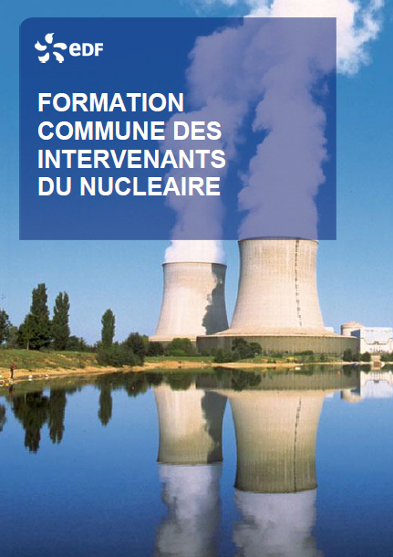
Référentiel d’habilitation nucléaire
Travail en cours avec les professionnels
Prise en compte de la nouvelle politique d’habilitation d’EDF (AREVA ?)

